Slide 1
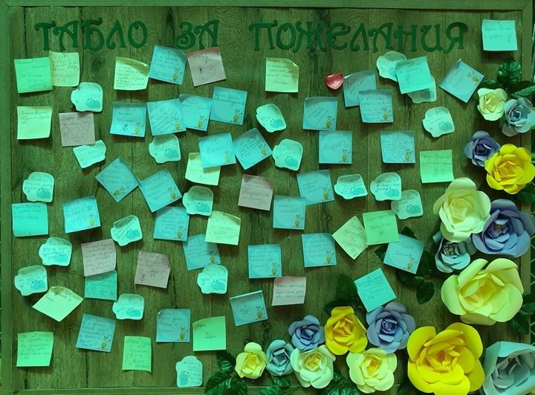
Табло за пожелания

Slide 2
Честит празник на всички деца и госпожи!”
иБъдете живи и здрави, и все така всеотдайни!
Благодарим Ви!”
„
„Мили деца, скъпи учители, нека всичките ви желания се сбъднат, нека винаги откривате нови хоризонти, и нека усмивката не слиза от лицата ви!”
„
„Честит празник, съвременни Бъдете все така прекрасни!
„
„Пожелаваме на целия екип на детската градина,
много здраве и професионални успехи.
„Бъдете здрави!”

Slide 3
и
„
„Честит празник, съвременни будители!”
„Бъдете храбри и смели!”
„Честит празник, Детска Градина „Пролет!”
„
„
Само слънчеви дни за дечицата!”
„
„Нека всички деца да бъдат щастливи и усмихнати!”
„Бъдете горди деца
и радостни към тази градина!”

Slide 4
и
„
„Всичките ви мечти да се сбъднат!”
„Да сте живи и здрави, и все усмихнати и лъчезарни!”
„Винаги бъдете щастливи, и живи и здрави за винаги така весели и доволни!” от Ема
„
„Слънцето не се бои от нищо, то е нужно за да има ден! Затова и в буря се не връща, който за учител е роден!”
„
„Благодарим ви,че се грижите за нашите деца. Продължавайте да го правите с желание и любов!”
„Здрави и винаги усмихнати!”

Slide 5
и
„
„Бъдете здрави и щастливи, и безкрайно игриви!”
„Пожелаваме много здраве, щастие и много професионални успехи!”
„Бъдете винаги усмихнати!”
„
„Благодарим ви от сърце за това, че ни помогнахте да пораснем!!! Обичаме ви!”
„
„Много благодаря, че се грижите за детето ми, че го обичате и учите! Благодаря!”
„Бъдете първи във всичко!”

Slide 6
и
„
„Бъдете здрави, послушни и винаги усмихнати!”
„Бъдете здрави,щастливи и все така добри с нашите дечица! Обичаме ви!”
„Пожелаваме ви винаги да сте здрави, сърдечни и усмихнати!”
„
„Благодарим за всички грижи!”
„
„Пожелавам на ДГ „Пролет” да са все така добри и лъчезарни. Много здраве и благоденствие!”
„Бъдете здрави и щастливи, деца! Весел празник!”

Slide 7
и
„
„Бъдете здрави,усмихнати, умни и добри. Живота посрещайте с усмивка и разум!”
„Бъдете все така всеотдайни и добри към нашите деца! Благодарим ви за всичко!”
„Пожелаваме ви да сте здрави, добри, усмихнати и щастливи деца!
Обичаме ви!”
„
„Благодаря за всекидневните грижи за децата ни!
Бъдете посветени в работата си!”
„Винаги щастливи, добри, игриви, закачливи, силни и бързи!”
„Благодарим за грижите!”

Slide 8
и
„
„Бъдете все така позитивни!”
„Да сте живи и здрави!”
„Бъдете винаги креативни!”
„Пожелаваме ви да сте живи и здрави, и все така да продължавате да обучавате нашите деца!”
Славинка
„
„Честит празник на всички!”
„Бъдете здрави, щастливи и усмихнати!”
„Всем здоровья и счастья!”

